Slide 1
连续潜在变量

Slide 2
连续潜在变量
最大方差形式
最小误差形式
PCA
白化（whitening）
研究动机：
数据点几乎全部位于比原始数据空间的维度低得多的流形中。
高维数据的PCA
最大似然求解
概率PCA
EM算法求解
贝叶斯PCA
因子分析
核PCA

Slide 3
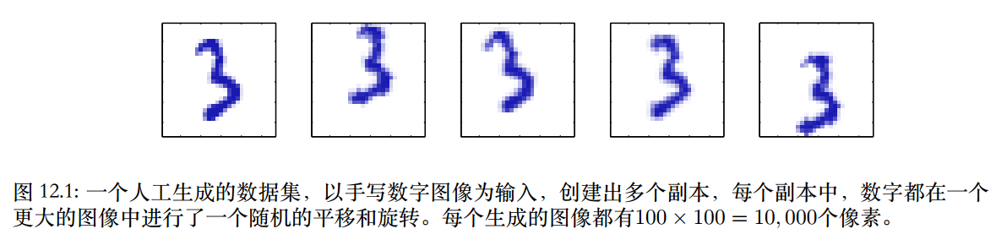
考虑一个人造数据集，将64*64的灰度手写数字“3”嵌入到100*100的图像中。其中每个生成的图像只有三个变化的自由度：垂直平移、水平平移和旋转。
数据集的本质维度（intrinsic dimensionality）为3
Notes:
考虑如何将数据投影到本质维度上，或接近本质维度

Slide 4
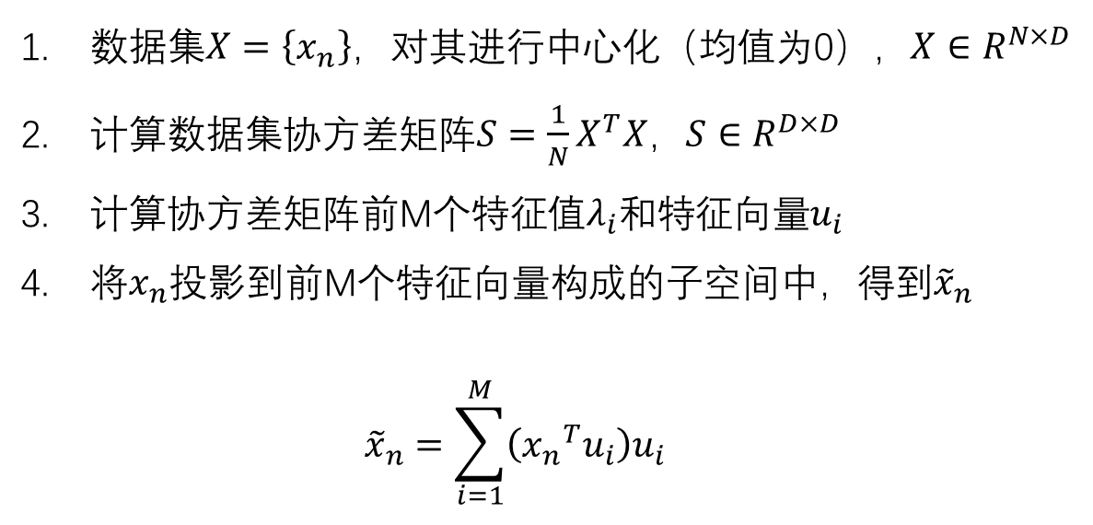
主成分分析（Principal Component Analysis，Karhunen-Loeve变换）
数据集$X=\left\{x_{n}\right\}$，对其进行中心化（均值为0），$X∈R^{N×D}$
计算数据集协方差矩阵${S=\frac{1}{N}X}^{T}X$，$S∈R^{D×D}$
计算协方差矩阵前M个特征值$λ_{i}$和特征向量$u_{i}$
将$x_{n}$投影到前M个特征向量构成的子空间中，得到${\tilde{x}}_{n}$
$${\tilde{x}}_{n}=\sum_{i=1}^{M}{\left({x_{n}}^{T}u_{i}\right)u_{i}}$$

Slide 5
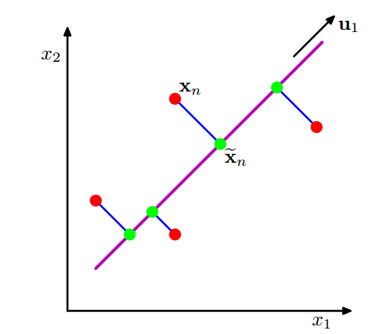






主成分分析
最大方差形式
考虑一组观测数据集$\left\{x_{n}\right\}$ ，其中$n=1,⋯,N$ ，数据集构成的矩阵$X∈R^{N×D}$
目的是将数据投影到M<D的空间中，同时最大化投影数据的方差
首先考虑投影到M=1的子空间中
$$x_{n}→{u_{1}}^{T}x_{n}$$
s.t. ${u_{1}}^{T}u_{1}=1$
投影后数据方差为
其中S是数据集协方差

Slide 6







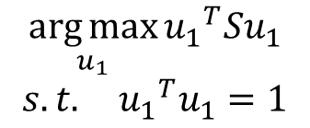

主成分分析
最大方差形式
$$\underset{u_{1}}{\arg{max}}{{u_{1}}^{T}{Su}_{1}}$$
$$s.t. {u_{1}}^{T}u_{1}=1$$
使用拉格朗日
对$u_{1}$求导可得
表明$u_{1}$是S的一个特征向量，特征值是$λ_{1}$，同时投影后方差为
进一步令$u_{1}$是具有最大特征值$λ_{1}$对应的特征向量时，方差最大。
这个特征向量被称为第一主成分。

Slide 7



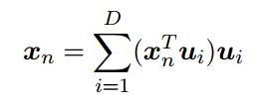

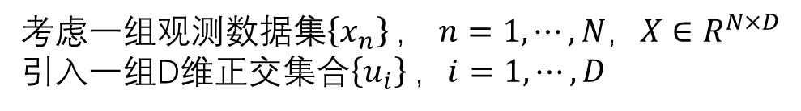
主成分分析
最小误差形式
考虑一组观测数据集$\left\{x_{n}\right\}$ ， $n=1,⋯,N$，$X∈R^{N×D}$
引入一组D维正交集合$\left\{u_{i}\right\}$ ，$i=1,⋯,D$
则每个$x_{n}$可以精确地表示为一组正交基的线性组合
相当于从标准坐标系旋转到由$\left\{u_{i}\right\}$定义的新坐标系中，分量由$x_{nj}$变为$α_{nj}$
（无损重构）

Slide 8
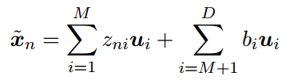

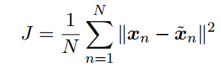

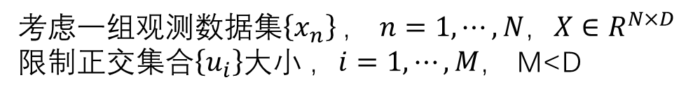

主成分分析
最小误差形式
考虑一组观测数据集$\left\{x_{n}\right\}$ ， $n=1,⋯,N$，$X∈R^{N×D}$
限制正交集合$\left\{u_{i}\right\}$大小 ，$i=1,⋯,M$， M<D
剩下D-M+1个基使用固定常系数$\left\{b_{i}\right\}$近似
最小化原始数据点与近似数据点的均方误差

Slide 9





主成分分析
最小误差形式
分别对$z_{ni}$、$b_{j}$求导
$$j$$

Slide 10





主成分分析
最小误差形式
分别对$z_{ni}$、$b_{j}$求导
代入均方损失，重新获得重构误差
$$1×1$$
误差位于M+1到D个分量中

Slide 11









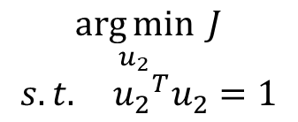
主成分分析
最小误差形式
仍然考虑投影到M=1的子空间中
$$\underset{u_{2}}{\arg{min}}{ J}$$
$$s.t. {u_{2}}^{T}u_{2}=1$$

Slide 12





主成分分析
最小误差形式
使用拉格朗日
对$u_{2}$求导可得
同样表明$u_{2}$是S的一个特征向量，特征值是$λ_{2}$。此时投影误差$J$为
若M=D，此时没有维度的降低，也没用重构损失，几何上表示为坐标轴旋转至与主成分对齐。

Slide 13
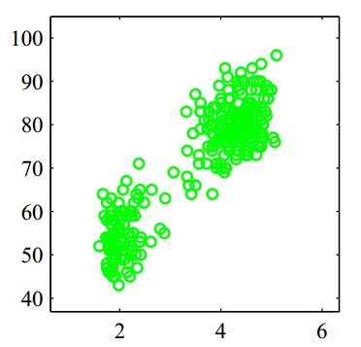
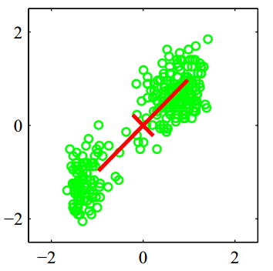
主成分分析
白化（whitening）
标准化（standardize）
零均值单位方差

Slide 14
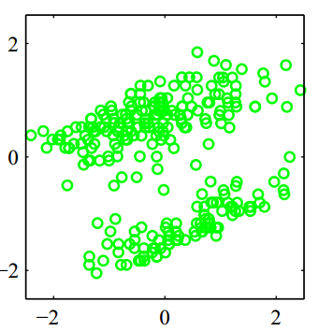
主成分分析
白化（whitening）
白化
零均值单位方差
零均值单位协方差

Slide 15




主成分分析
白化（whitening）
已知
定义白化变换
L和U是拉伸旋转操作，不改变均值，$\left(x_{n}−\overline{x}\right)$均值为0，则$y_{n}$均值为0

Slide 16
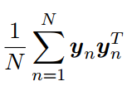






主成分分析
白化（whitening）
求变换后$y_{n}$的协方差

Slide 17





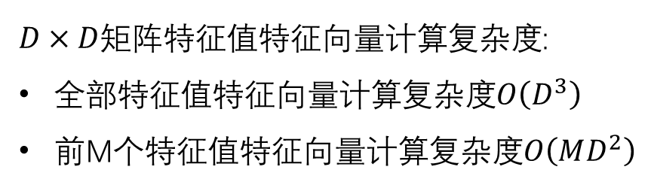


主成分分析
高维数据的PCA
N<<D
$D×D$矩阵特征值特征向量计算复杂度:
全部特征值特征向量计算复杂度$O\left(D^{3}\right)$
前M个特征值特征向量计算复杂度$O\left(MD^{2}\right)$
假设$X$已经中心化，则协方差
，$S∈R^{D×D}$
$$N×D$$
计算复杂度$O\left(D^{3}\right)$

Slide 18









主成分分析
高维数据的PCA
两侧左乘$X$
令$v_{i}=Xu_{i}$，则
$v_{i}$是${XX}^{T}$的特征向量，${XX}^{T}∈R^{N×N}$，所有$v_{i}$计算复杂度$O\left(N^{3}\right)$
继续左乘$X^{T}$，则

Slide 19
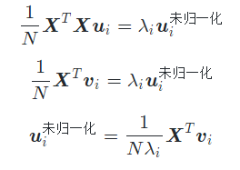


主成分分析
高维数据的PCA
${X^{T}v}_{i}$是${S=X}^{T}X$的特征向量，对应特征值仍然为$λ_{i}$
$已知v_{i}=Xu_{i}$，$v_{i}$是单位向量，那$v_{i}$如何映射得单位向量$u_{i}$？

Slide 20
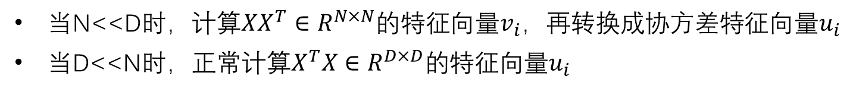
主成分分析
高维数据的PCA
当N<<D时，计算${XX}^{T}∈R^{N×N}$的特征向量$v_{i}$，再转换成协方差特征向量$u_{i}$
当D<<N时，正常计算$X^{T}X∈R^{D×D}$的特征向量$u_{i}$

Slide 21
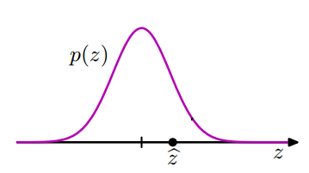

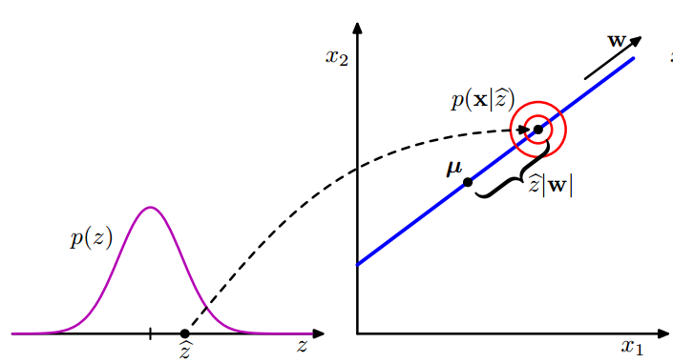


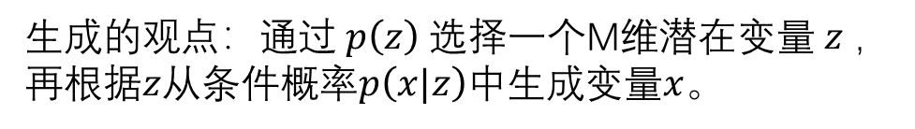

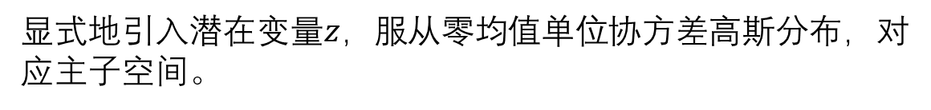

概率PCA
概率建模
所有的边缘概率分布和条件概率分布都假设为高斯分布
显式地引入潜在变量$z$，服从零均值单位协方差高斯分布，对应主子空间。
$$M×1$$
以$z$为条件，设计观测变量$x$的条件概率分布仍然是高斯分布。
$$D×1$$
生成的观点：通过$p\left(z\right)$选择一个M维潜在变量$z$，再根据$z$从条件概率$p\left(x|z\right)$中生成变量$x$。
Notes:
Epsilon协方差为sigma2I

Slide 22
概率PCA
优点
自由参数数量可以限制
可以为PCA推导EM算法，避免了计算协方差矩阵，计算效率更高
使用EM算法可以处理缺失值
概率PCA混合模型
概率PCA贝叶斯模型
可以与其他概率密度模型对比
可以以生成式的方式运行
可以用来对类条件概率进行概率密度建模，可以用于分类问题

Slide 23



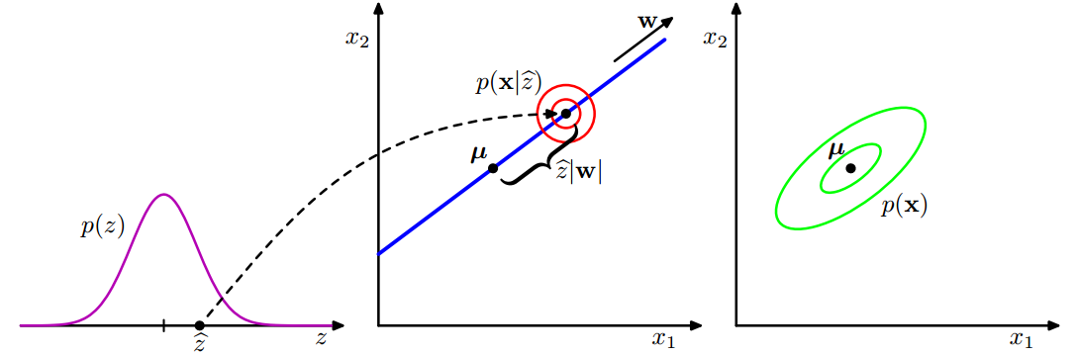

概率PCA
概率建模
Gaussian
Gaussian
Gaussian
$$×$$
各向同性的条件概率

Slide 24



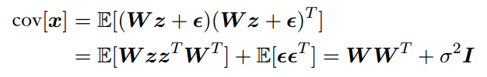



概率PCA
概率建模
（$z$与$ε$无关）
但是$C∈R^{D×D}$，计算$C^{−1}$复杂度为$O\left(D^{3}\right)$

Slide 25
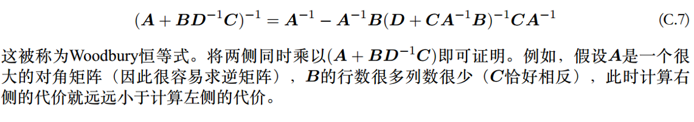












概率PCA
概率建模
$$D×M$$
$$M×D$$
$$M≪D$$
$$M×D$$
$$D×M$$
计算$C^{−1}$复杂度减少到了$O\left(M^{3}\right)$

Slide 26



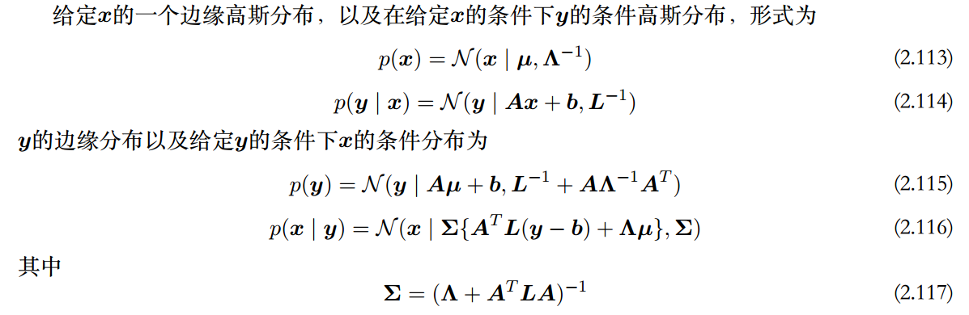

概率PCA
概率建模
Gaussian
Gaussian
Gaussian
$$×$$

Slide 27


概率PCA
概率建模
套入公式得

Slide 28
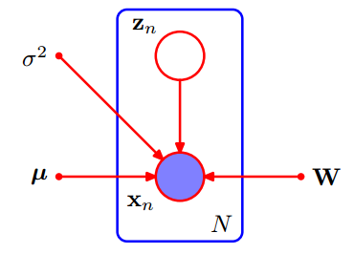
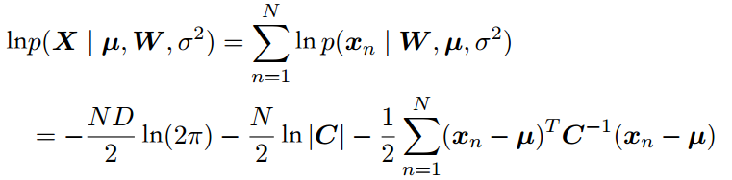

概率PCA
最大似然求解

Slide 29




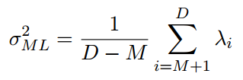

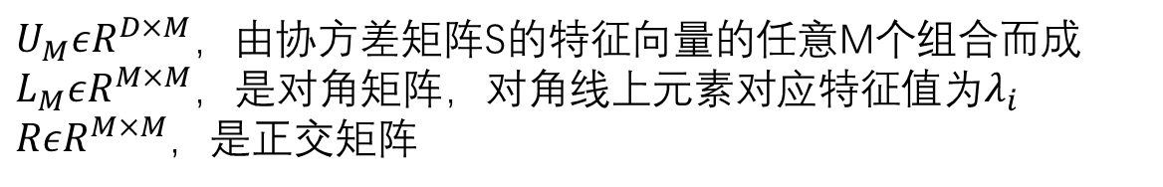

概率PCA
直接对$μ$求导，可得
最大似然求解
此外，对数似然函数所有W的驻点可以写成
$U_{M}εR^{D×M}，$由协方差矩阵S的特征向量的任意M个组合而成
$L_{M}εR^{M×M}$，是对角矩阵，对角线上元素对应特征值为$λ_{i}$
$RεR^{M×M}$，是正交矩阵

Slide 30
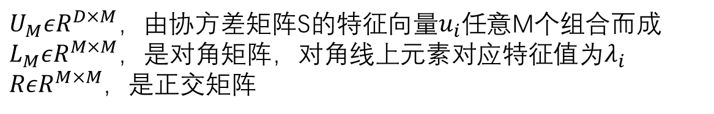
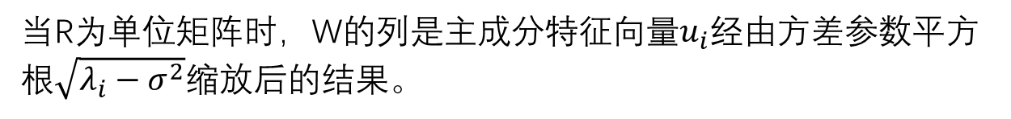

概率PCA
最大似然求解
$U_{M}εR^{D×M}，$由协方差矩阵S的特征向量$u_{i}$任意M个组合而成
$L_{M}εR^{M×M}$，是对角矩阵，对角线上元素对应特征值为$λ_{i}$
$RεR^{M×M}$，是正交矩阵
PPCA解释中，特征向量$u_{i}$方向上的方差由两部分组成，一部分来自于数据点投影到W上后的投影方差$λ_{i}−σ^{2}$，另一部分来自于噪声模型在所有方向上各向同性的方差$σ^{2}$。
当R为单位矩阵时，W的列是主成分特征向量$u_{i}$经由方差参数平方根$\sqrt{λ_{i}−σ^{2}}$缩放后的结果。

Slide 31

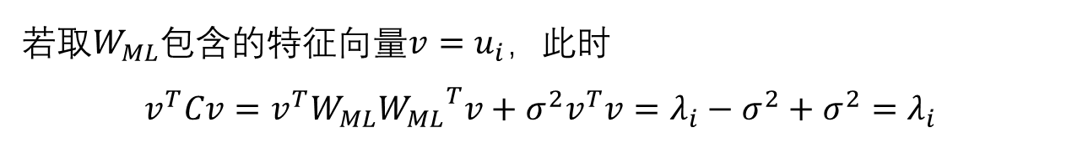

概率PCA
最大似然求解
$U_{M}εR^{D×M}，$由协方差矩阵S的特征向量$u_{i}$任意M个组合而成
$L_{M}εR^{M×M}$，是对角矩阵，对角线上元素对应特征值为$λ_{i}$
$RεR^{M×M}$，是正交矩阵
已知协方差，计算某个方向$v$上的方差
若取与主子空间$W_{ML}$正交的$v$，$v^{T}W_{ML}=0$，此时
$$v^{T}Cv=v^{T}W_{ML}{W_{ML}}^{T}v+σ^{2}v^{T}v=σ^{2}$$
若取$W_{ML}$包含的特征向量$v=u_{i}$，此时
$$v^{T}Cv=v^{T}W_{ML}{W_{ML}}^{T}v+σ^{2}v^{T}v=λ_{i}−σ^{2}+σ^{2}=λ_{i}$$

Slide 32







概率PCA
最大似然求解
此时表示标准PCA模型，后验协方差为0。
$σ^{2}>0$的情形下，潜在投影比正交投影更向原点方向偏移。

Slide 33

概率PCA
最大似然求解
多维高斯分布的协方差中有$\frac{D\left(D+1\right)}{2}$个独立参数，均值中有$D$个参数。
随着$D$增加，自由度以二次函数趋势增加。
概率PCA进行了折衷，它能描述$M$个最显著的相关性关系，同时保证参数总数随着$D$线性增加。协方差$C$依赖于参数$W$和$σ^{2}$，总数量为$DM+1$。
概率PCA进行了折衷，它能描述$M$个最显著的相关性关系，同时保证参数总数随着$D$线性增加。协方差$C$依赖于参数$W$和$σ^{2}$，总数量为$DM+1$。

Slide 34



概率PCA
最大似然求解
然而潜在空间$W$仍然存在冗余性，表示为$W$的旋转不会影响协方差矩阵$C$。
（拥有$DM$个参数的$W$是不必要的）
$RεR^{M×M}$，是正交矩阵
$R$的参数数量为$\frac{M\left(M−1\right)}{2}$，则协方差矩阵$C$的自由度为$DM+1−\frac{M\left(M−1\right)}{2}$。
Notes:
正交矩阵分两种，旋转和镜面

Slide 35


概率PCA
EM算法求解
E步：使用当前参数$θ^{旧}$寻找潜在变量的后验概率分布$p\left(Z|X,θ^{旧}\right)$，然后使用后验概率分布计算对数似然函数的期望
M步：最大化Q函数得到更新后的参数$θ^{新}$

Slide 36











概率PCA
EM算法求解
Q函数：
E步：

Slide 37
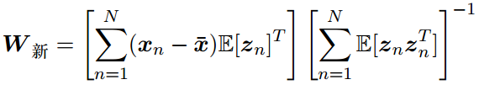

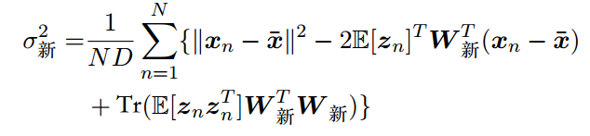

概率PCA
EM算法求解
M步：

Slide 38
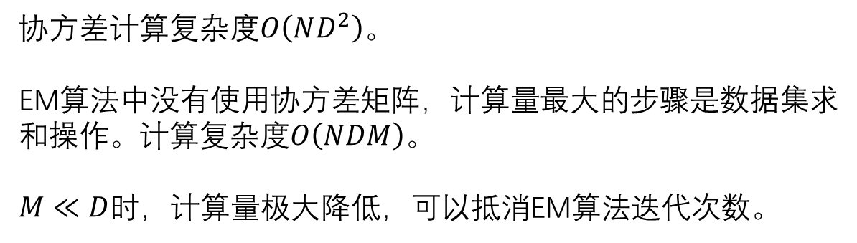
概率PCA
EM算法求解
协方差计算复杂度$O\left(ND^{2}\right)。$
EM算法中没有使用协方差矩阵，计算量最大的步骤是数据集求和操作。计算复杂度$O\left(NDM\right)$。
$M≪D$时，计算量极大降低，可以抵消EM算法迭代次数。

Slide 39
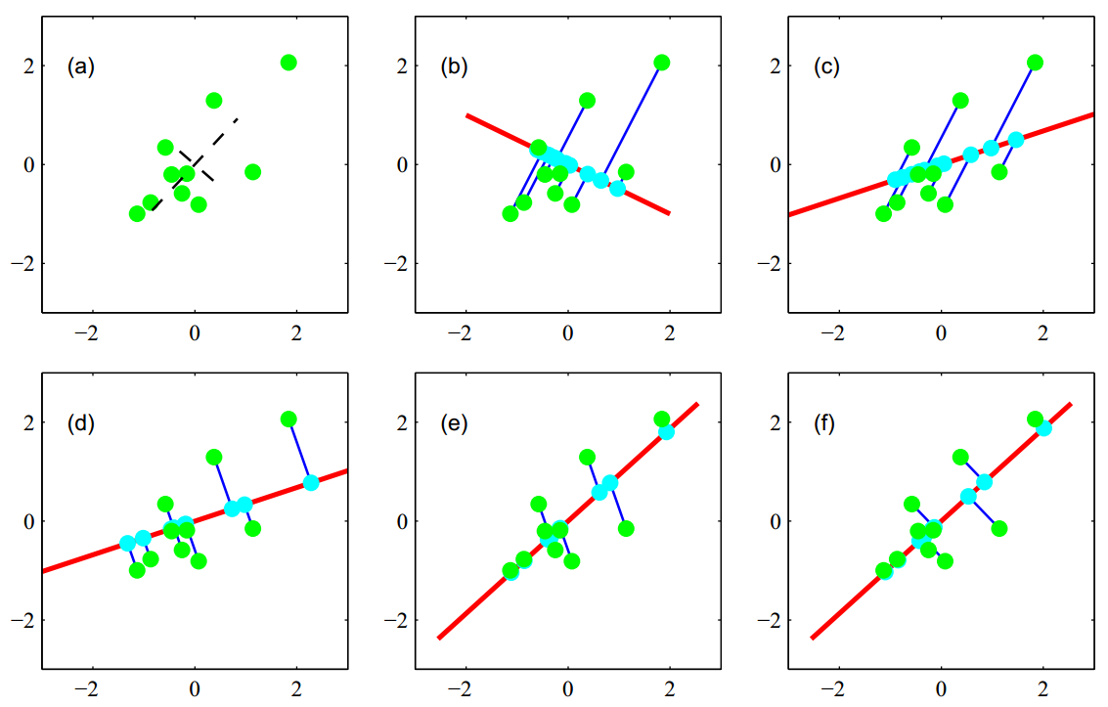
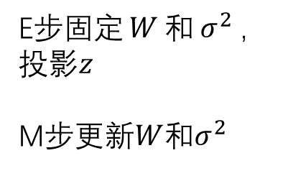
概率PCA
EM算法求解
E步固定$W$和$σ^{2}$，投影$z$
M步更新$W$和$σ^{2}$

Slide 40
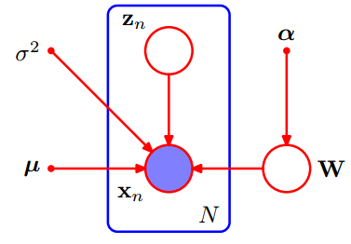
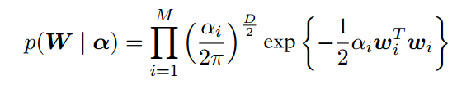


概率PCA
贝叶斯PCA
（只讨论W的先验）
在$W$的每个列上定义一个独立的高斯先验，表示定义了主子空间的向量，每个高斯分布有一个独立的方差，由精度参数$α_{i}$控制。

Slide 41

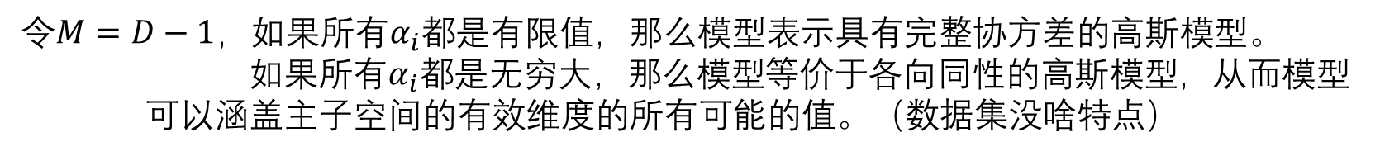
概率PCA
贝叶斯PCA
$α_{i}$越大，协方差越小
优化过程中某个$α_{i}$可能趋向于无穷大，对应的参数$w_{i}$趋向于零。
贝叶斯方法自动地在提升数据拟合程度和减小模型复杂度之间进行了折衷。
令$M=D−1$，如果所有$α_{i}$都是有限值，那么模型表示具有完整协方差的高斯模型。
如果所有$α_{i}$都是无穷大，那么模型等价于各向同性的高斯模型，从而模型 可以涵盖主子空间的有效维度的所有可能的值。（数据集没啥特点）

Slide 42






因子分析
与概率PCA的差别在于：给定潜在变量$z$的条件下观测变量$x$的条件概率分布的协方差矩阵是对角矩阵而非各向同性的协方差矩阵。
$W$：因子载入（factor loading）

Slide 43
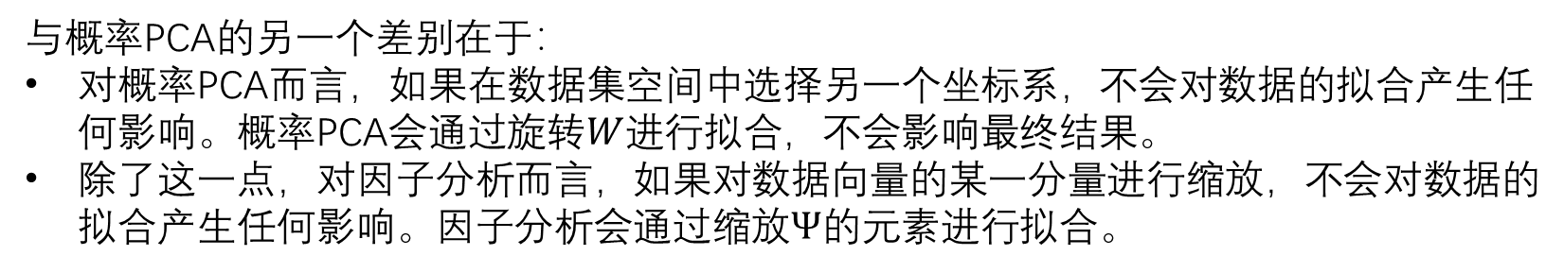
因子分析
与概率PCA的差别在于：给定潜在变量$z$的条件下观测变量$x$的条件概率分布的协方差矩阵是对角矩阵而非各向同性的协方差矩阵。
与概率PCA的另一个差别在于：
对概率PCA而言，如果在数据集空间中选择另一个坐标系，不会对数据的拟合产生任何影响。概率PCA会通过旋转$W$进行拟合，不会影响最终结果。
除了这一点，对因子分析而言，如果对数据向量的某一分量进行缩放，不会对数据的拟合产生任何影响。因子分析会通过缩放$Ψ$的元素进行拟合。

Slide 44





核PCA
非线性核替换标量积（内积）
考虑一组已中心化的观测数据集$\left\{x_{n}\right\}$ ， $n=1,⋯,N$，$X∈R^{N×D}$
样本协方差矩阵
考虑非线性投影变换$φ\left(x\right)$，并假设投影后的数据集均值仍然为0
投影数据集样本协方差矩阵
Notes:
使用西瓜书的推导思路

Slide 45













核PCA
协方差矩阵$C$的特征向量
$v_{i}$看作
$$1×1$$

Slide 46


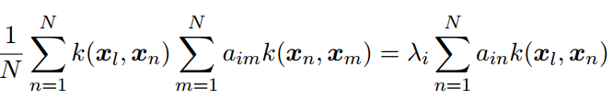



核PCA
$代$回
两侧同乘${φ\left(x_{l}\right)}^{T}$

Slide 47







核PCA
矩阵形式
特征值为0的特征向量被舍去
点$x$在特征向量上的投影为

Slide 48


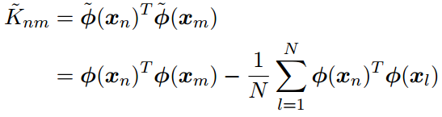


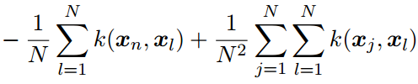



核PCA
然而实际中投影均值不为0
矩阵形式

Slide 49
核PCA
需要计算$K∈R^{N×N}$的特征值和特征向量，计算复杂度$O\left(N^{3}\right)$

Slide 50
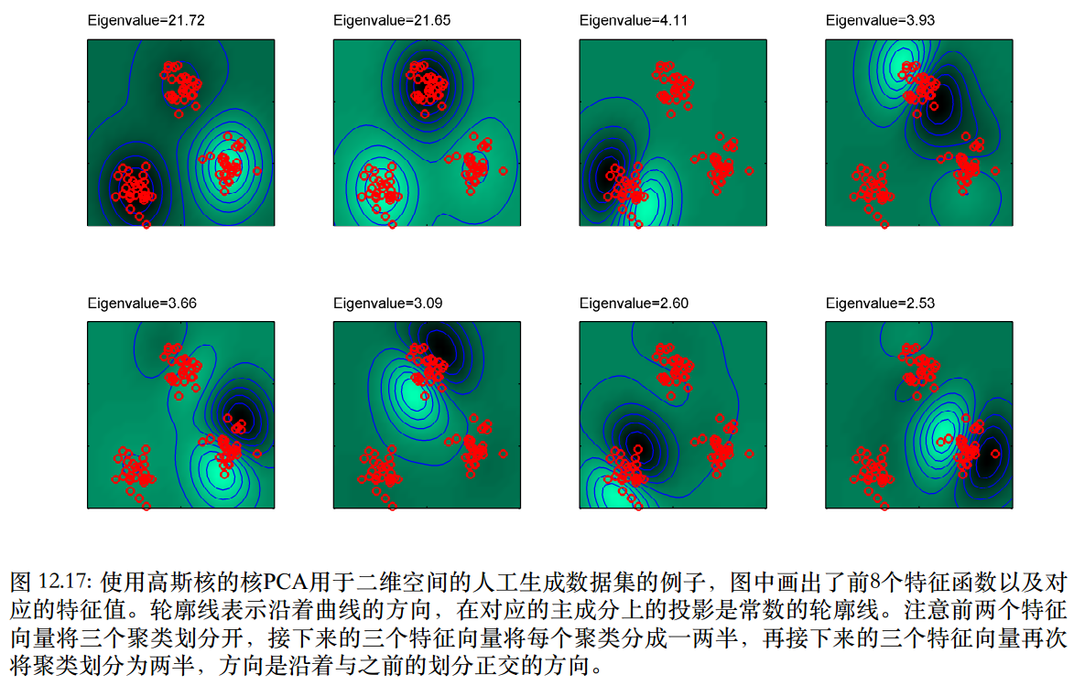
核PCA

